Slide 1
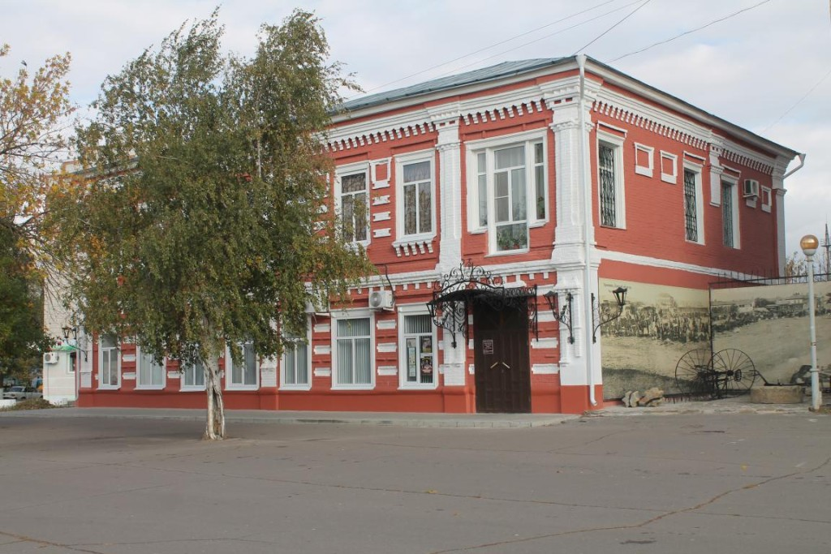
МБУ «Урюпинский художественно-краеведческий музей»

Slide 2
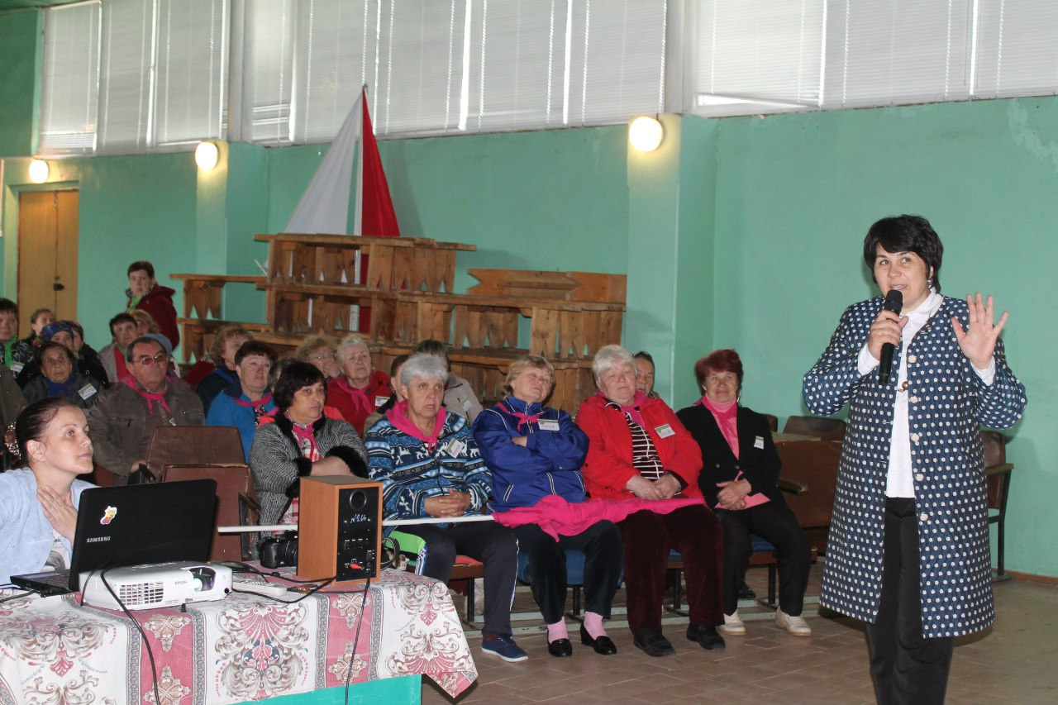
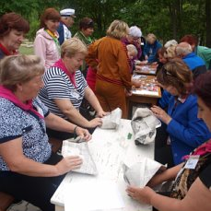
ШКОЛА ОБЩЕСТВЕННОЙ АКТИВНОСТИ 2016 Г.

Slide 3
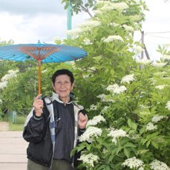
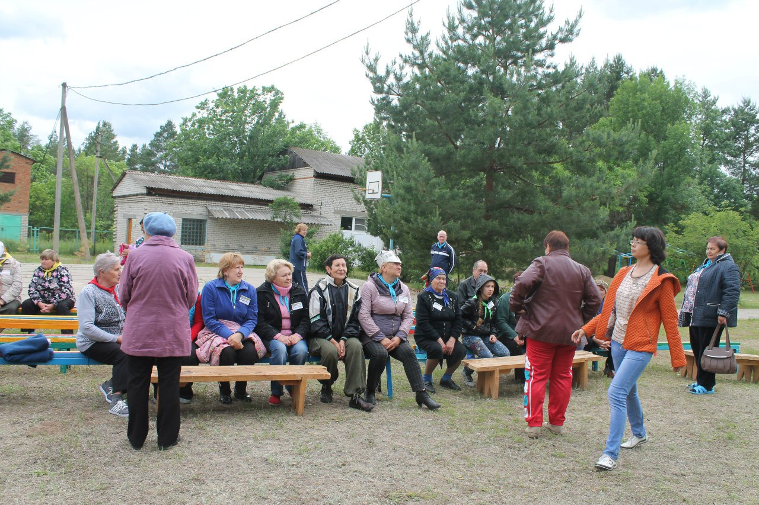
ШКОЛА ОБЩЕСТВЕННОЙ АКТИВНОСТИ 2016 Г.

Slide 4
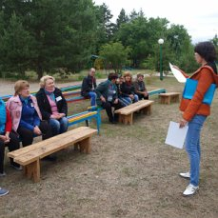
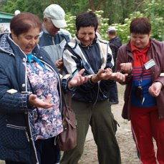
СТАРИННАЯ КАЗАЧЬЯ ИГРА «КРЕМИШКИ»

Slide 5
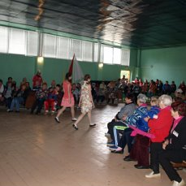
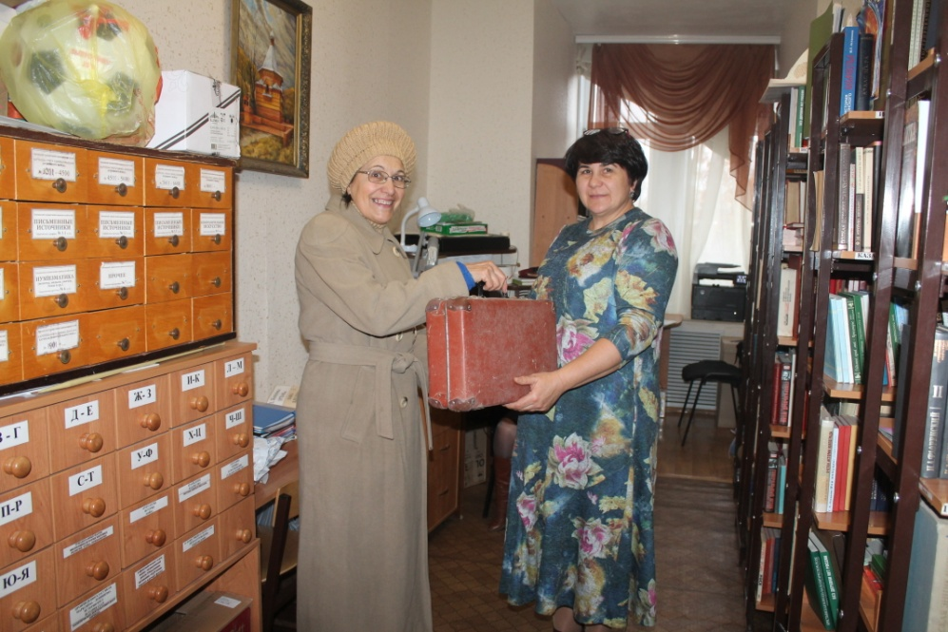

Slide 6
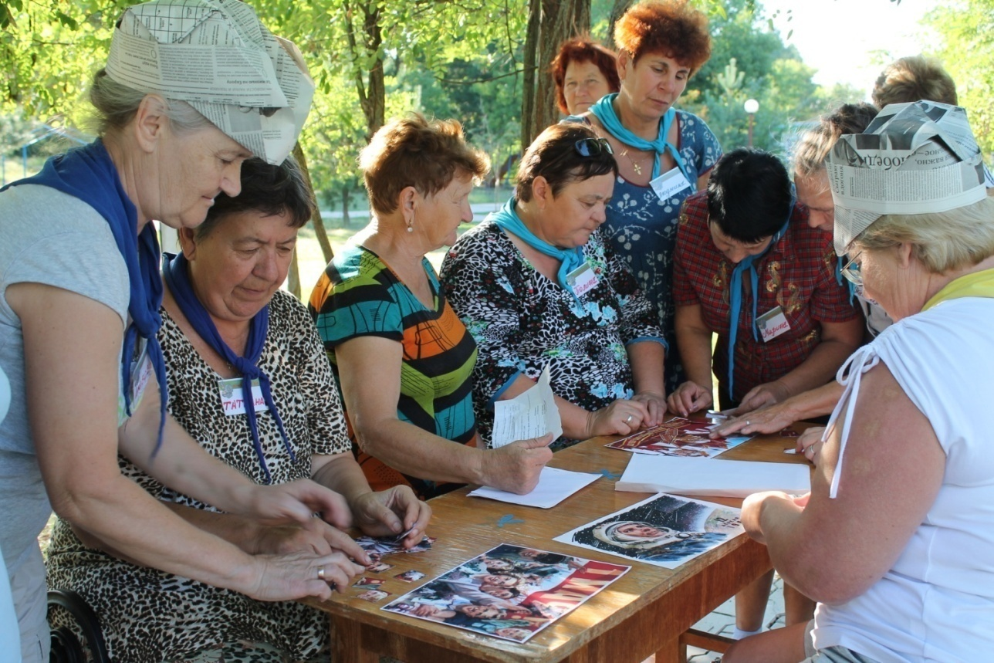
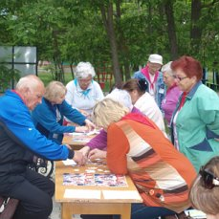
ШКОЛА ОБЩЕСТВЕННОЙ АКТИВНОСТИ 2017 Г.

Slide 7
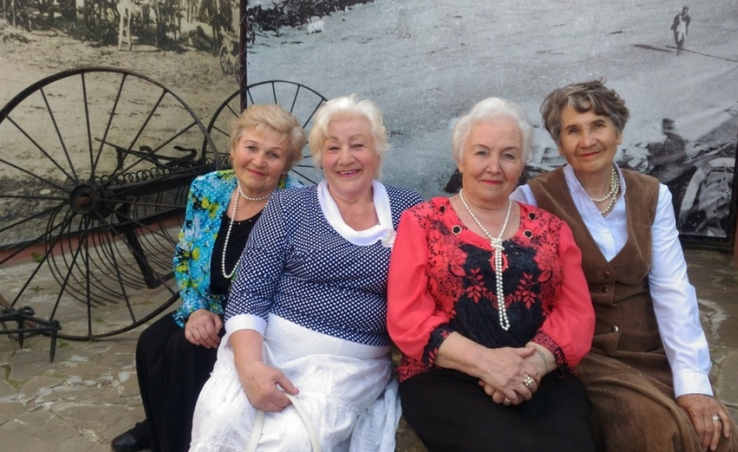
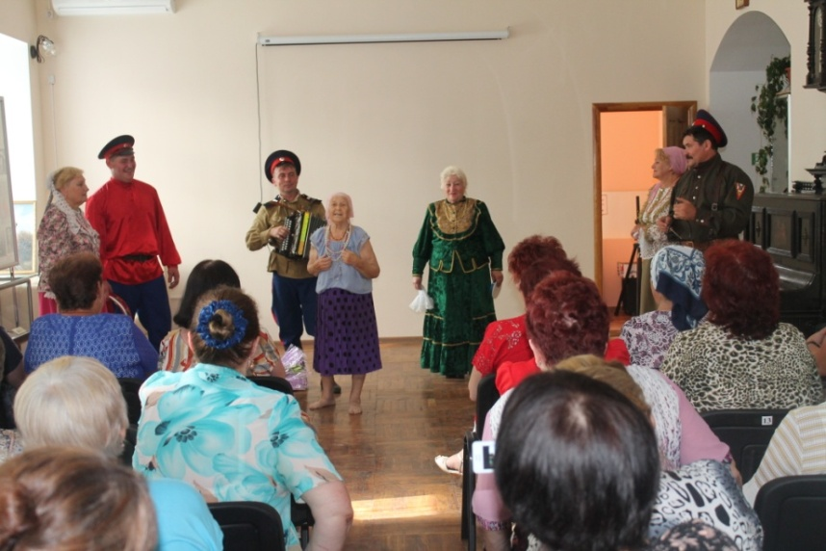
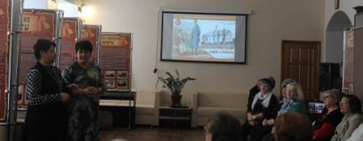

Slide 8
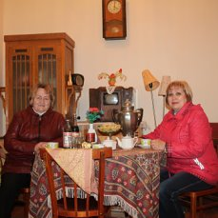
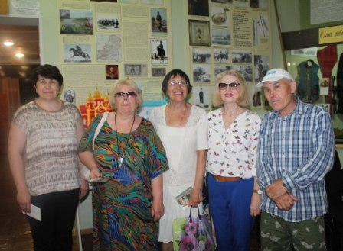
«НОЧЬ МУЗЕЕВ -2018»

Slide 9
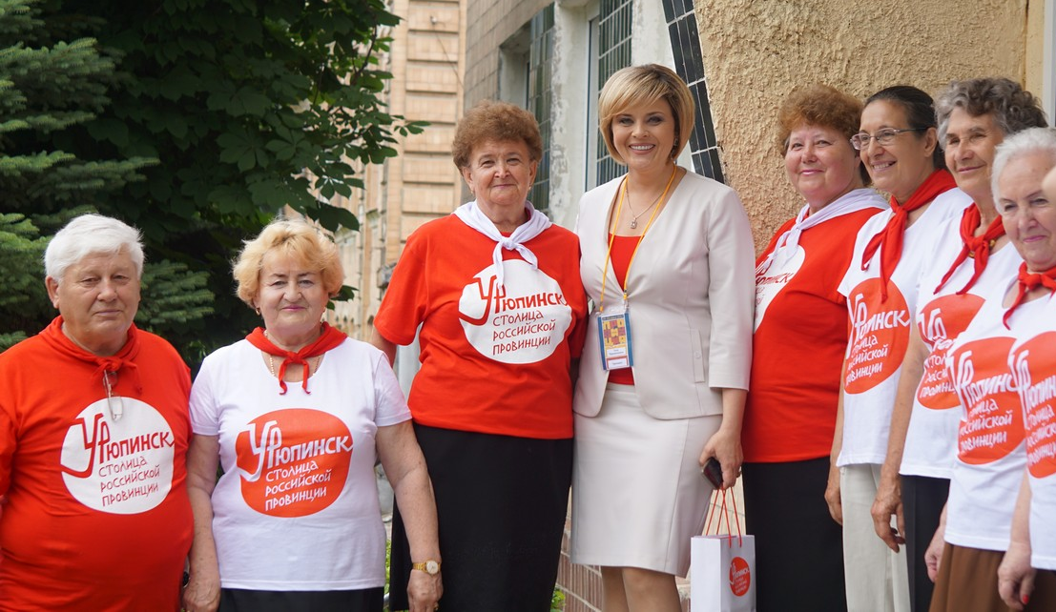
«СЕРЕБРЯНЫЕ ВОЛОНТЕРЫ»

Slide 10
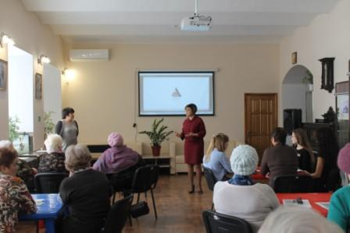
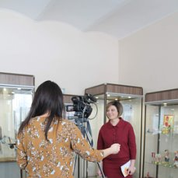
ОТКРЫТИЕ КЛУБА «СЕРЕБРЯНЫЕ ГИДЫ»

Slide 11

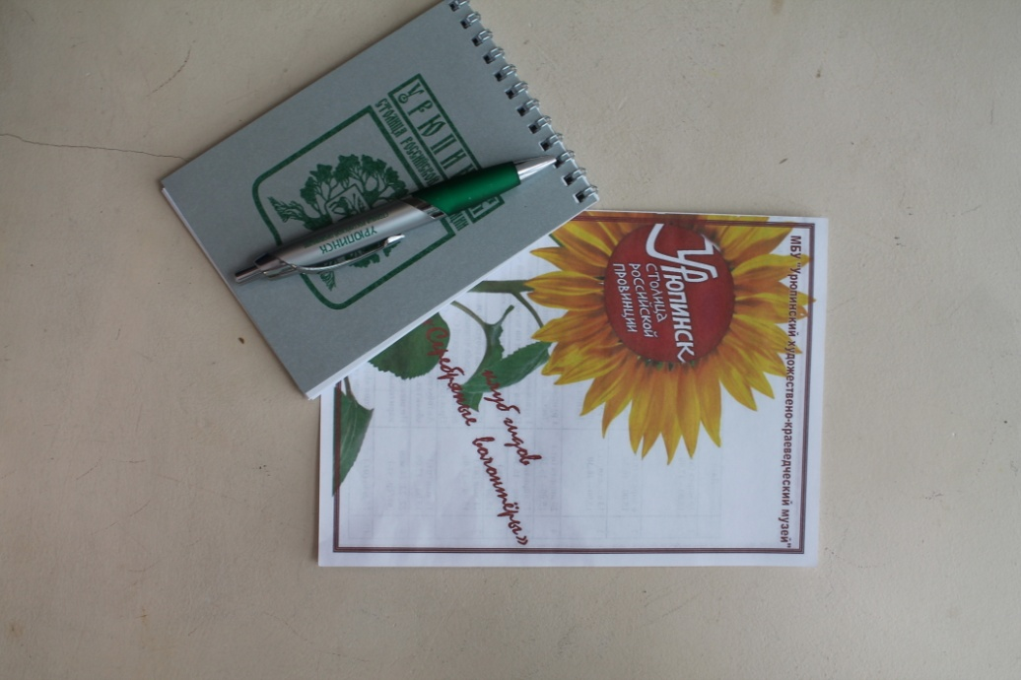
ПРОГРАММА ЗАНЯТИЙ КЛУБА «СЕРЕБРНЫЕ ВОЛОНТЕРЫ»

Slide 12
ПРОГРАММА ЗАНЯТИЙ КЛУБА «СЕРЕБРНЫЙ ГИД»
30 марта (пт.) Лекция по теме «Урюпинск – столица российской провинции». Экскурсия по темам: «Древнейшая история Прихопёрья», «История основания г. Урюпинска».
6 апреля (пт.) Групповое практическое занятие по теме «История основания г. Урюпинска». Лекция по теме «Урюпинск православный»;
13 апреля(пт.) Групповое практическое занятие по теме «Урюпинск православный».Лекция по теме «Урюпинск купеческий».
20 апреля (пт.) Групповое практическое занятие по теме «Урюпинск купеческий»; Лекция по теме «Нам есть, что показать, нам есть, чем гордиться!» (скверы, памятники города и знаменитые земляки).
27 апреля(пт.) Групповое практическое занятие по теме «Нам есть, что показать, нам есть, чем гордиться!». Пешая экскурсия по исторической части города.
4 мая (пт.) Групповое практическое занятие: Пробные экскурсии по исторической части города.
11 мая (пт.) Проработка автобусной экскурсии по городу – участок экскурсионного маршрута от памятника «Судьба человека» -ул. Гагарина – ул. Черняховского – пер. Ульяновский – ул. Советская – Покровский Собор – ул. Пушкина.
18 мая (пт.) экскурсия по городу с выходом на точках и пробными экскурсиями на объектах.
22, 23, 24 мая (вт. ср, чт.) Индивидуальные пробные экскурсии на участках экскурсионного маршрута по предварительной договорённости .
25 мая (пт.) Лекция «Брендирование города». Вручение сертификатов .

Slide 13
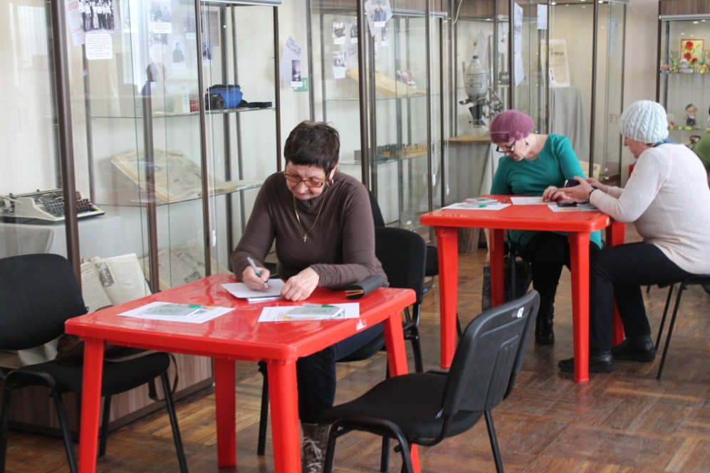
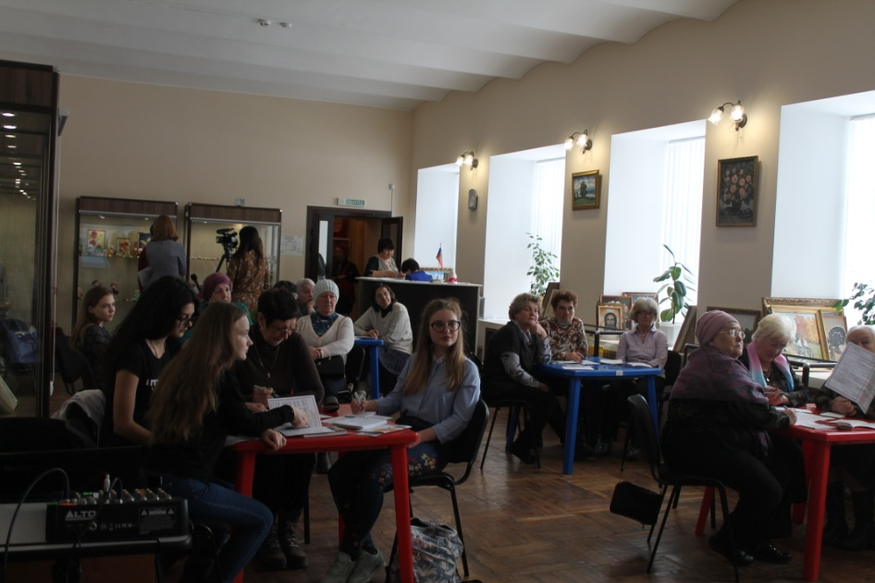

Slide 14
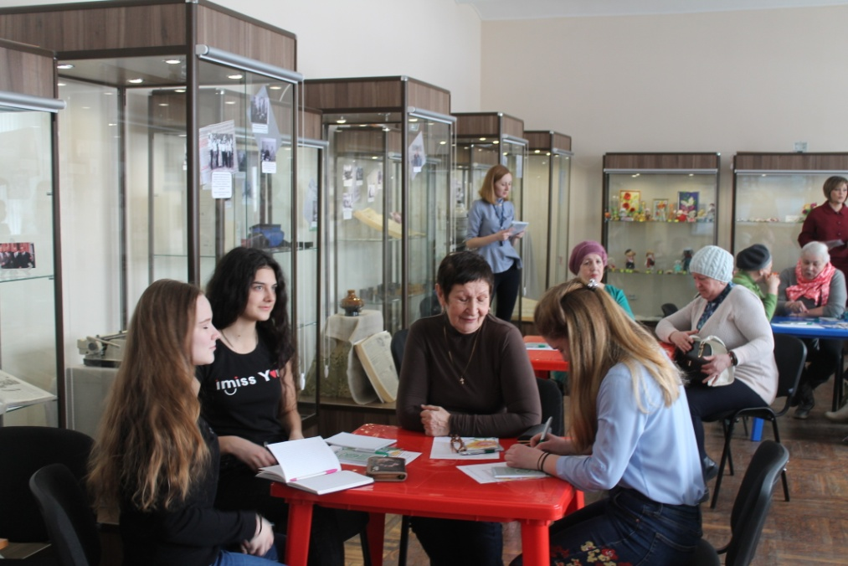
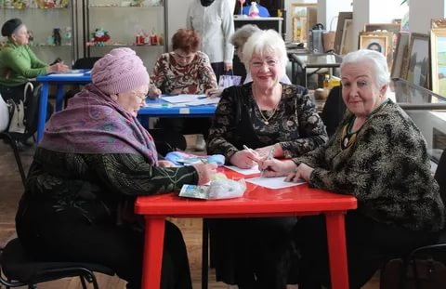

Slide 15
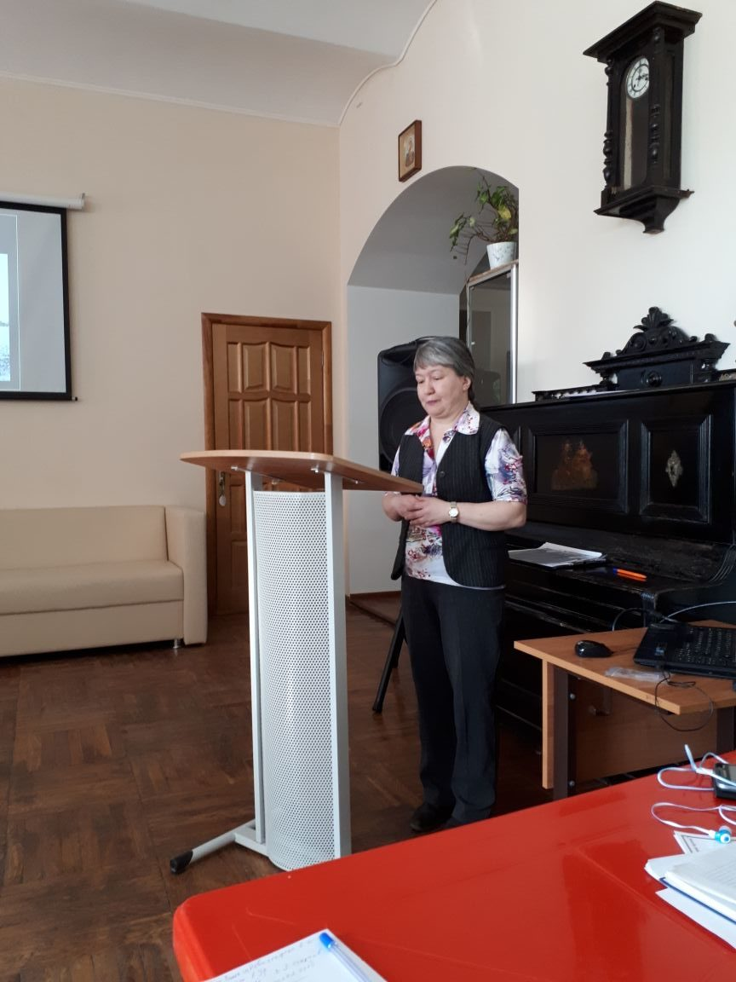
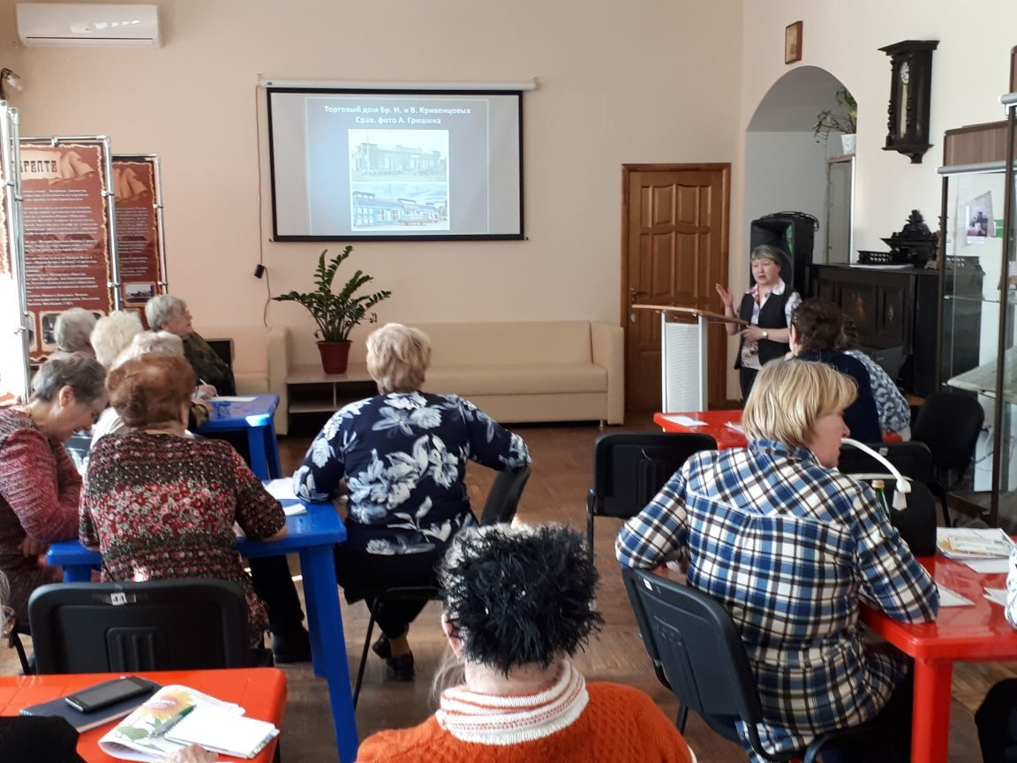
Выступление к.и.н. Лещенко Н.М. «Урюпинск купеческий»

Slide 16
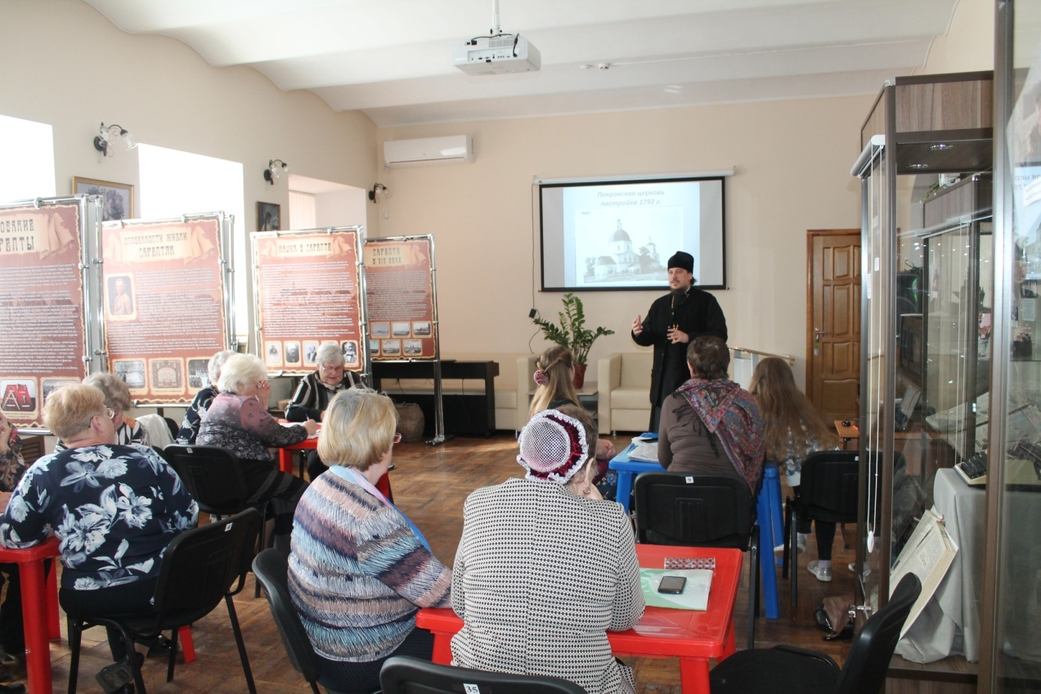
Выступление священника Алексея Маслова «Урюпинск православный»

Slide 17
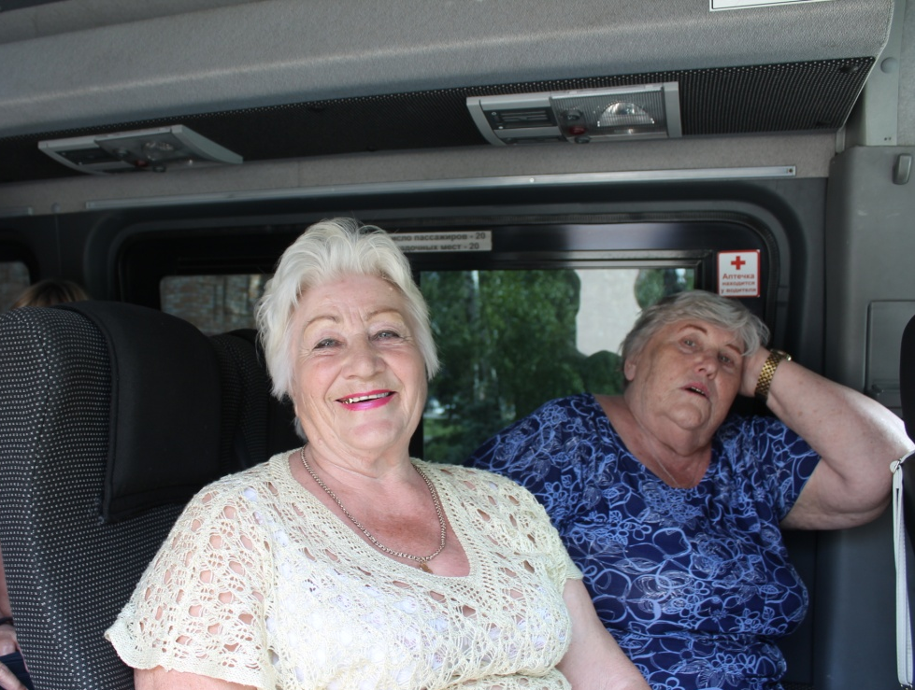
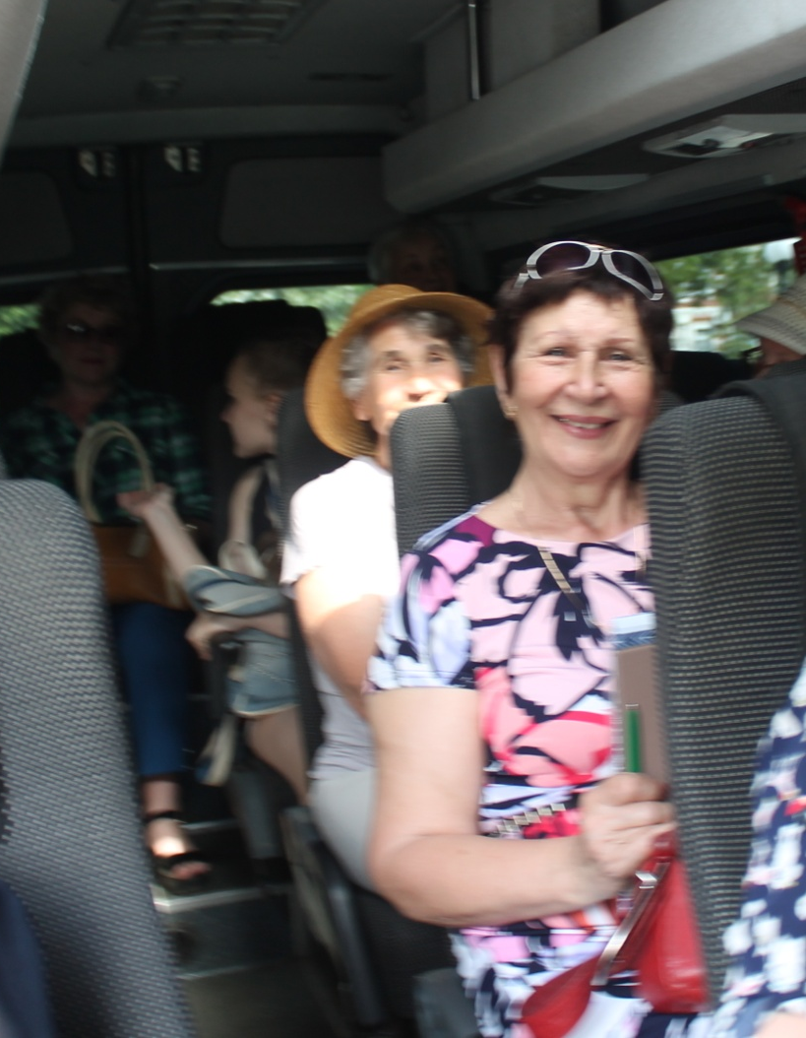
Автобусная экскурсия по городу

Slide 18

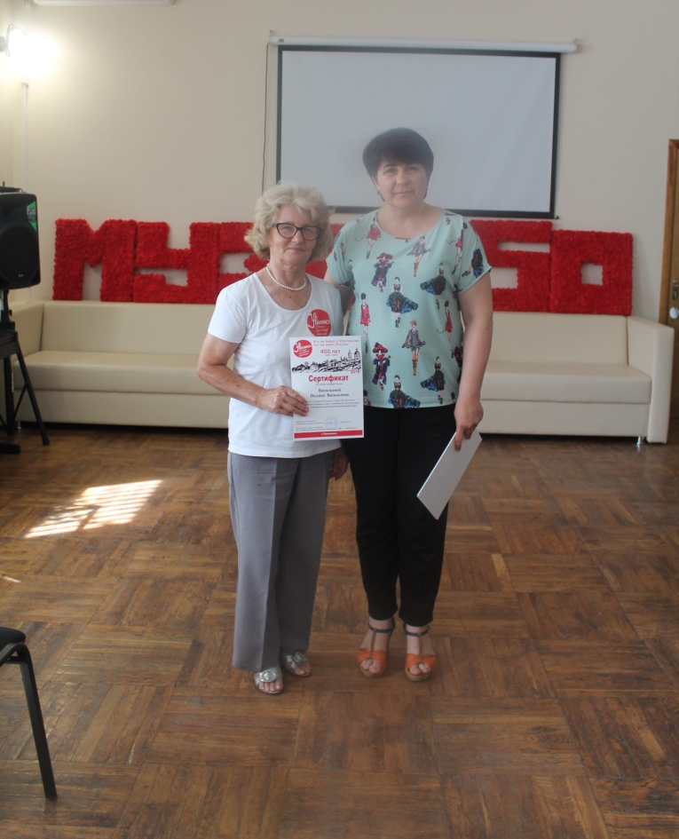

Slide 19
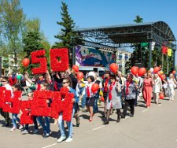
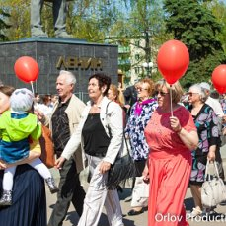
Мы – КОМАНДА !

Slide 20
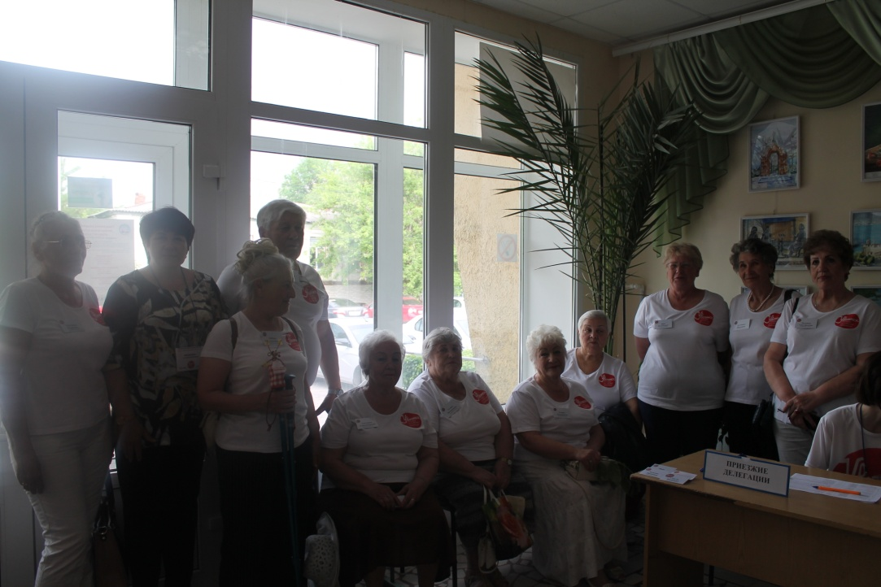
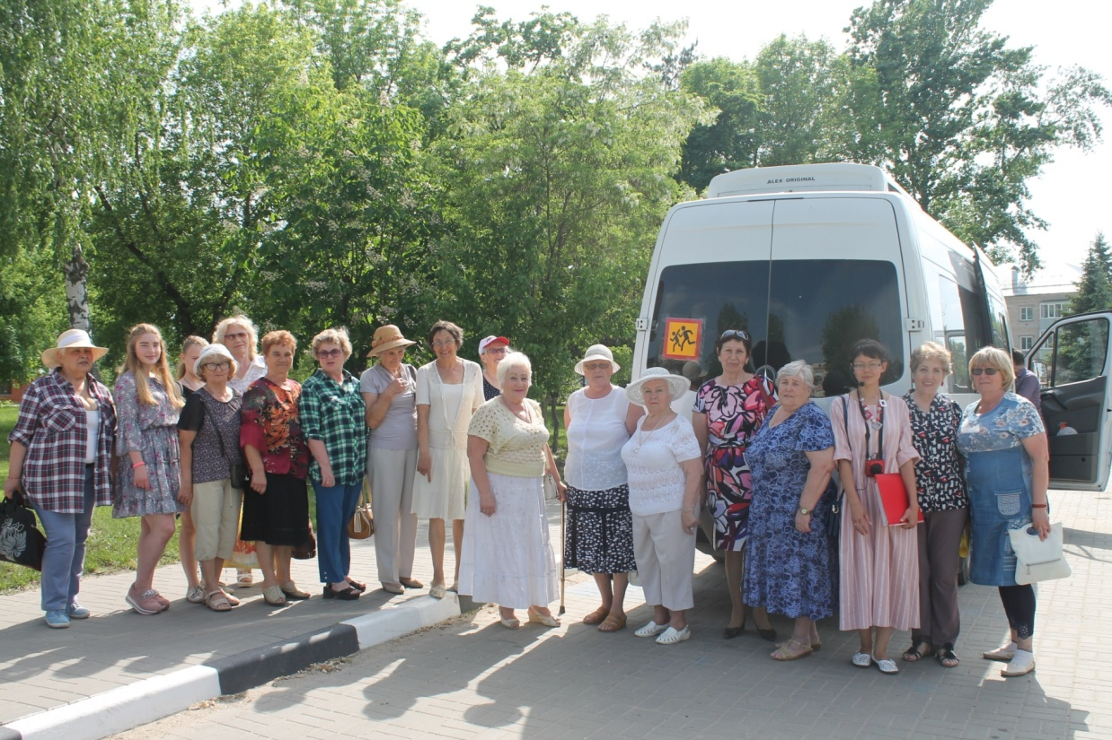
Мы – КОМАНДА !

Slide 21
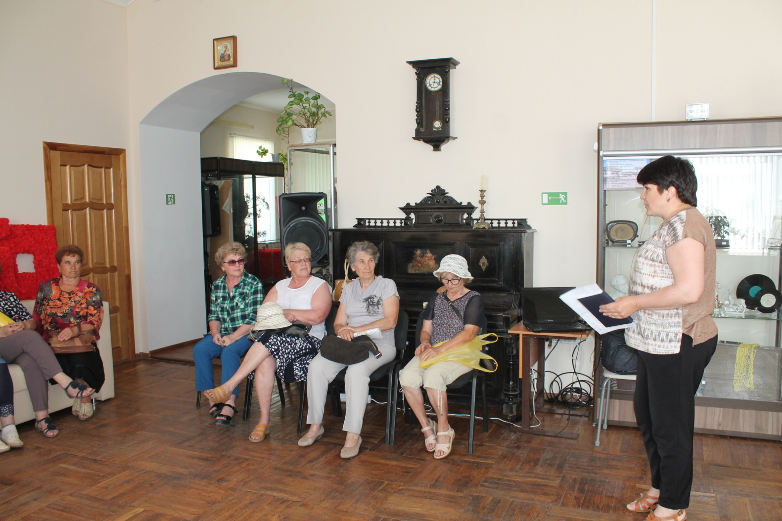
Выступление директора краеведческого музея Яковенко Н.П.

Slide 22
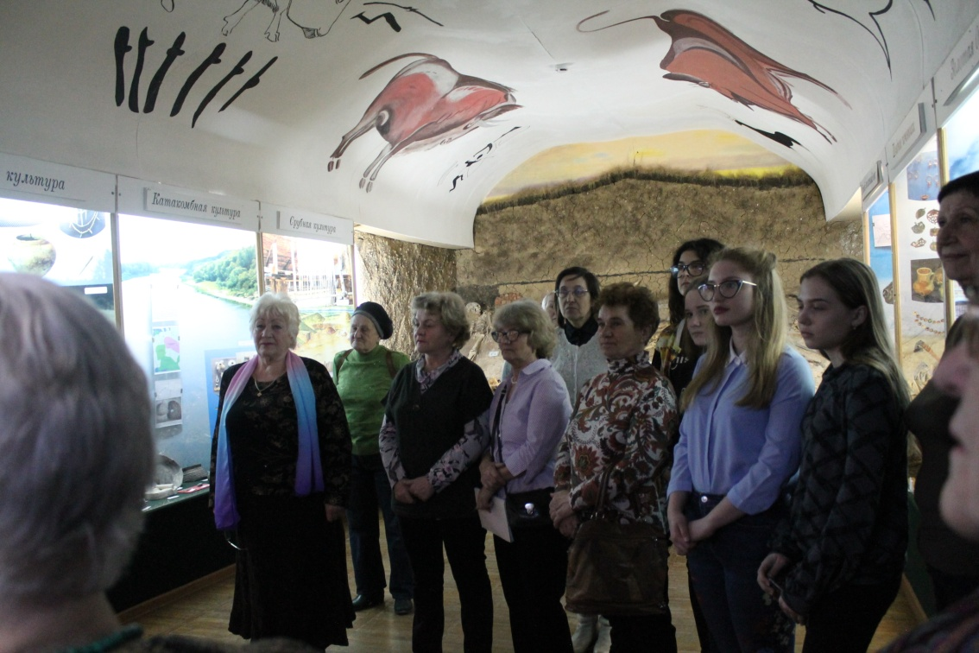
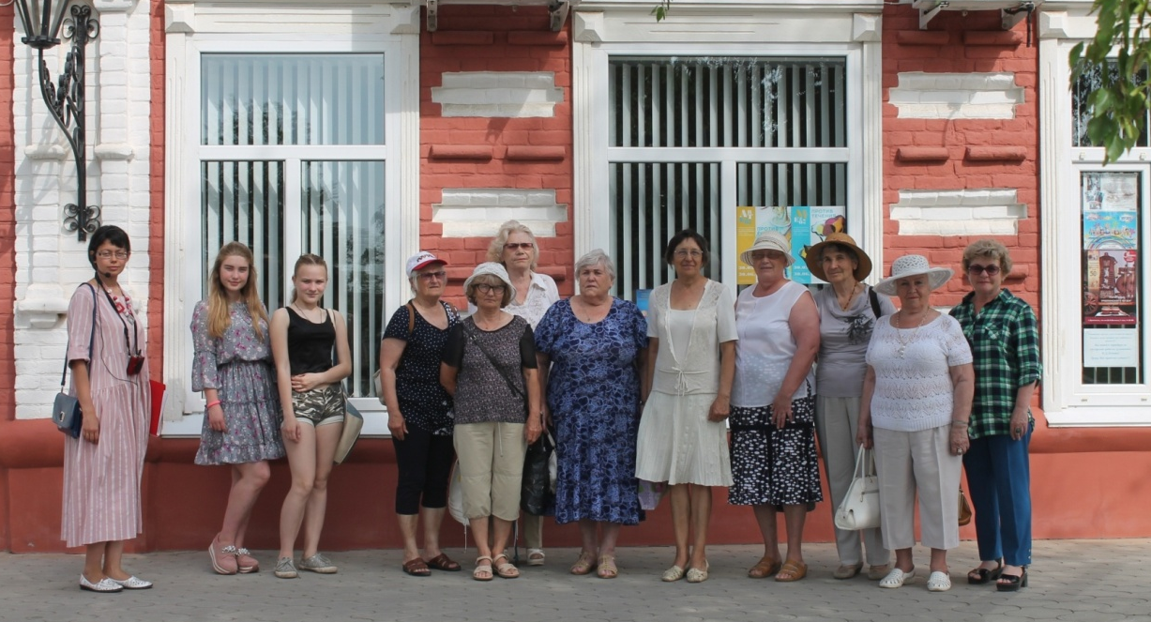

Slide 23
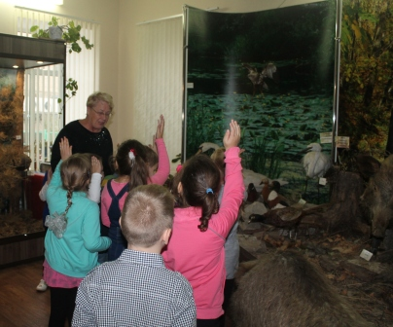
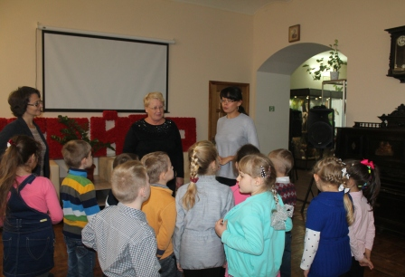
Экскурсия от «серебряного» гида Самойловой Веры Васильевны

Slide 24
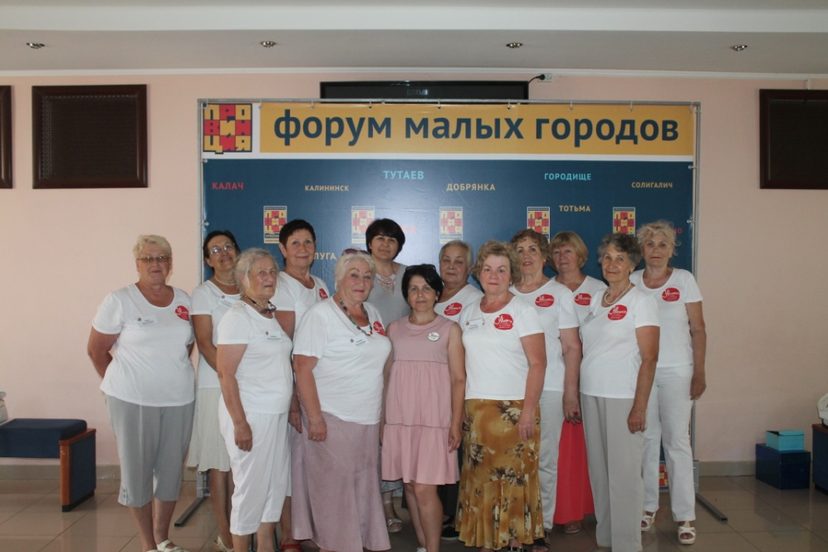
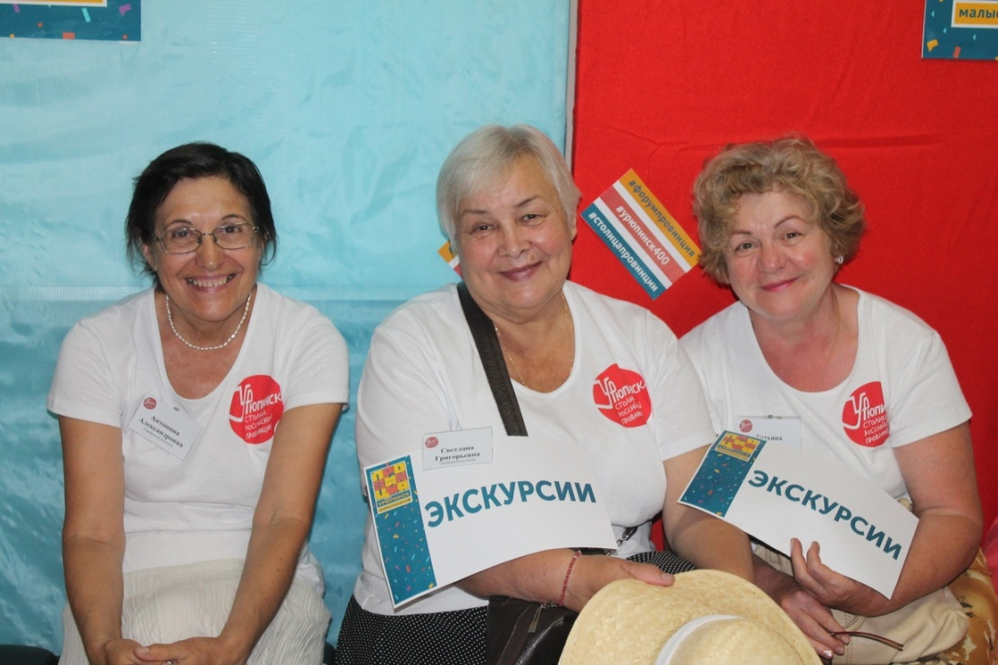

Slide 25
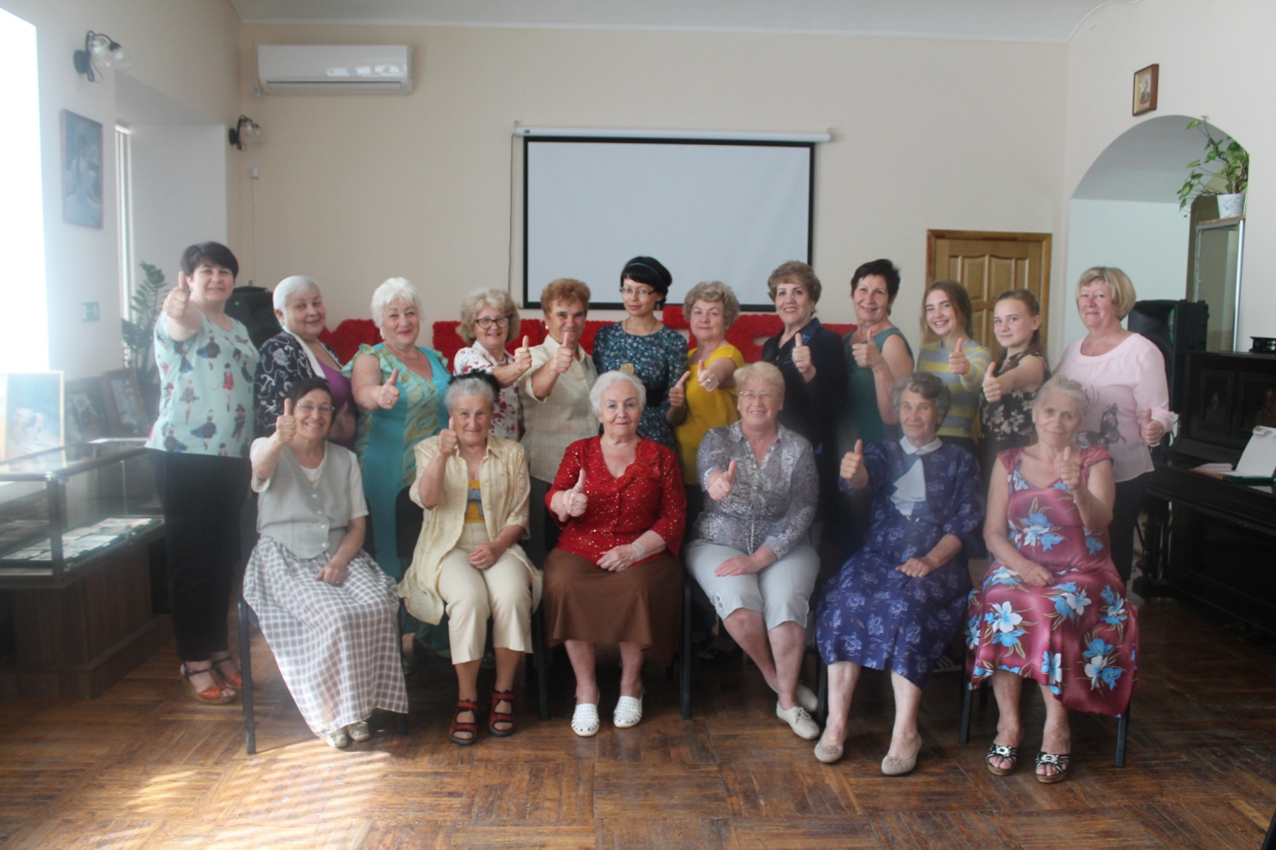
Городской культурно-просветительский клуб «ЛАДА»

Slide 26
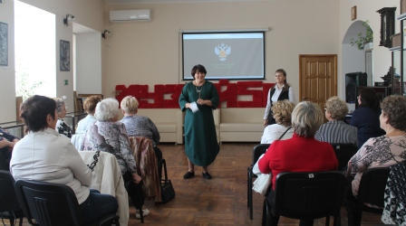
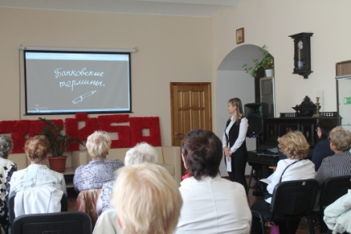
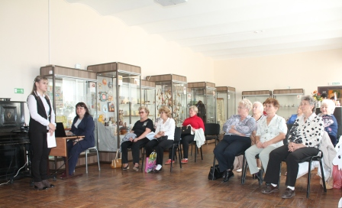

Slide 27
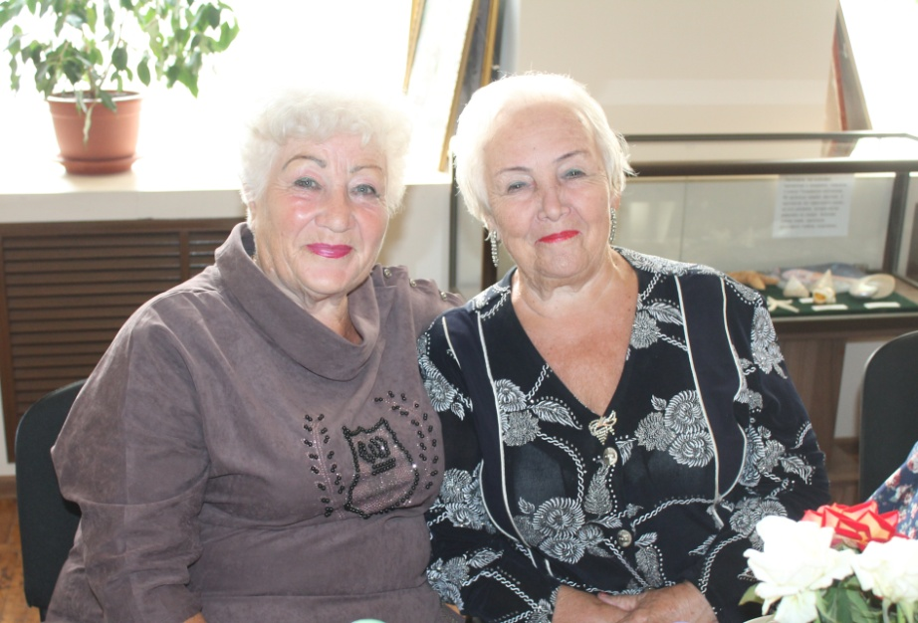
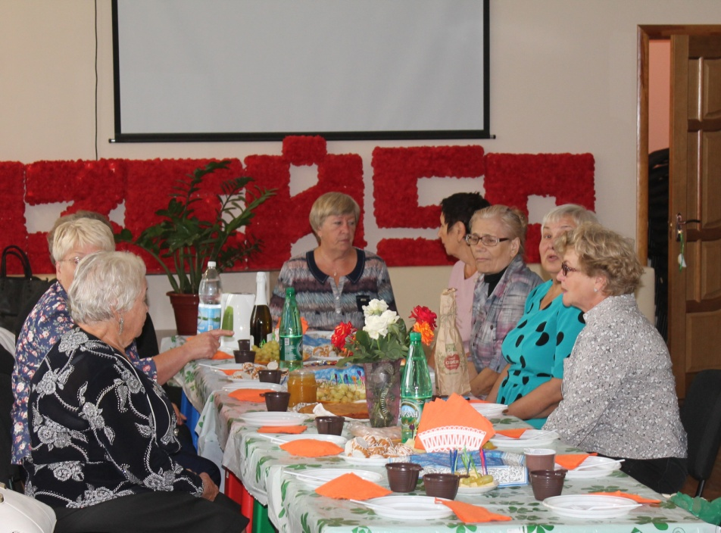

Slide 28
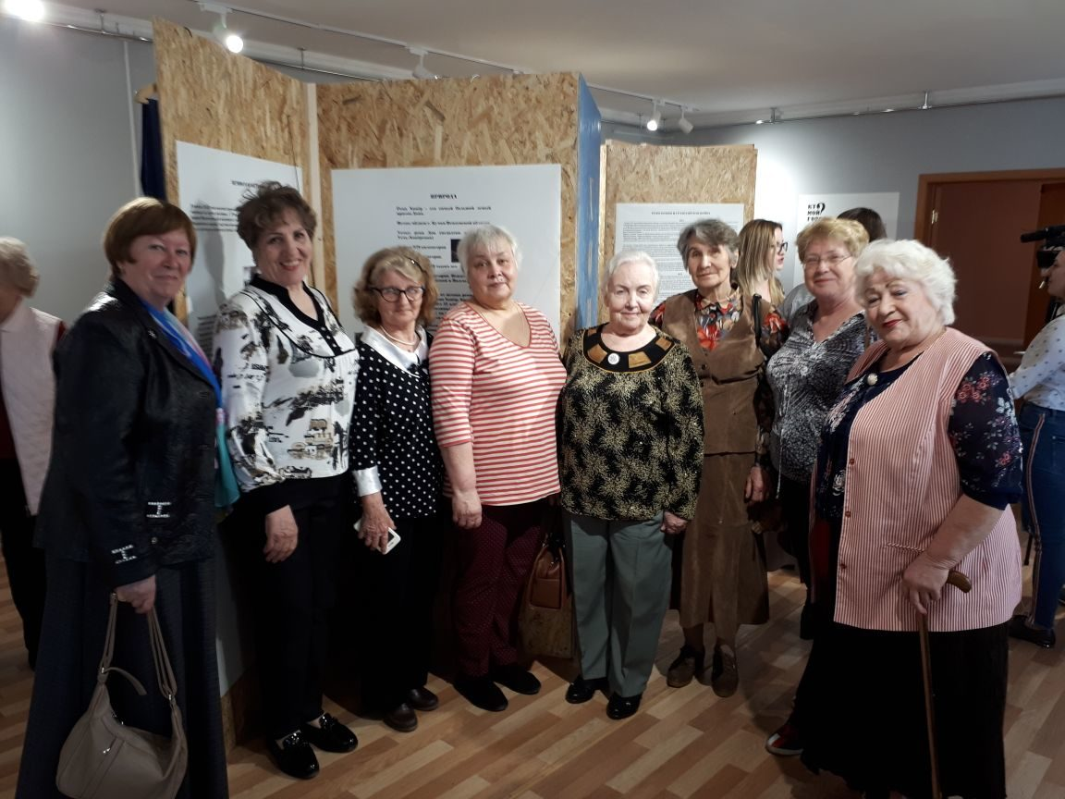
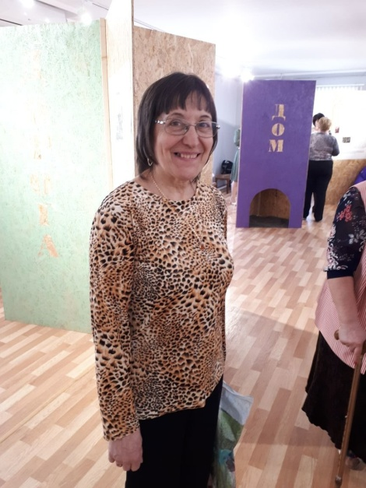
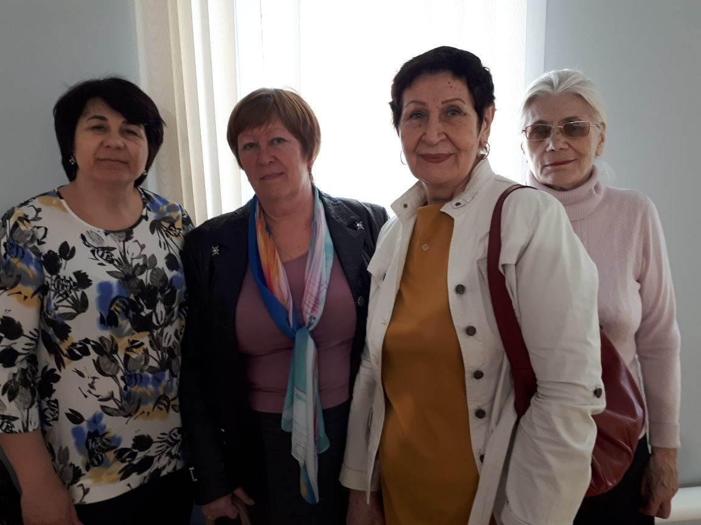

Выставка «КТО МОЙ ГОРОД?»

Slide 29




НОЧЬ МУЗЕЕВ

Slide 30





Slide 31


РАДИО «АВАНТАЖ»

Slide 32


СКАНДИНАВСКАЯ ХОДЬБА

Slide 33




БИБЛИОТЕКА

Slide 34



Slide 35





ТОТАЛЬНЫЙ ДИКТАНТ

